Slide 1
Nie szukaj, znajduj
Elasticsearch nie tylko dla Wielkodanowców
Notes:
Dzisiejsza prezentacja jest przeznaczona zarówno dla osób technicznych jak i nietechnicznych.
Pokażę dzisiaj zarówno bezpośrednie zastosowania (tzw. przypadki użycia) Elasticsearcha jak i radość z pisania kodu :)
Dla każdego coś dobrego
Chciałbym żebyś po tej prezentacji uwierzył że silniki wyszukiwania to przyszłość analizy danych a jest to dostępne dla każdego.

Slide 2
Ja
Łukasz i inne
developer
autofirma
elastycznie
gram w nogę
Notes:
Ja jestem skromnym programistą, z zamiłowania. 7 lat programuję w różnych językach. Ostatnio najwięcej w Pythonie choć moje stanowisko to Programista Javy.

Slide 3
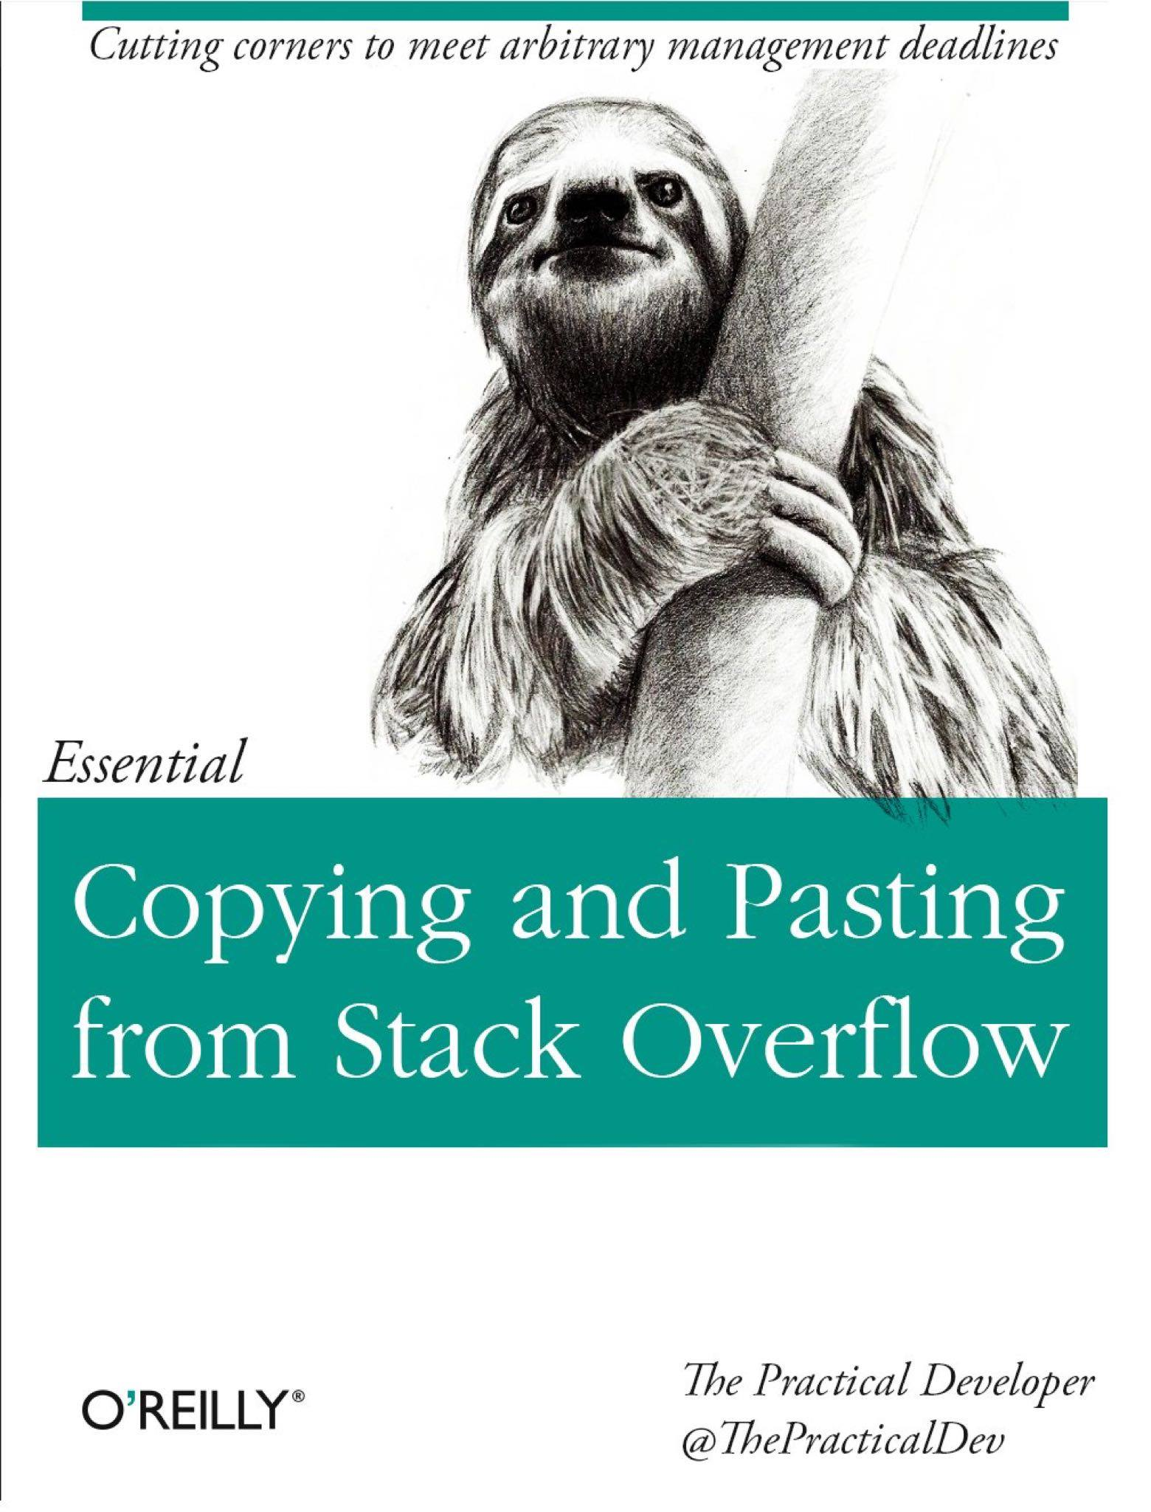

Slide 4
Agenda
motywacja
pierwsze uruchomienie
troszkę teorii
demo 1 : tekst
demo 2 : agregacje
pytania i odpowiedzi
Notes:
dlaczego od uruchomienia
bo najbardziej męczy mnie poznawanie teorii bez praktyki
jestem za jak najszybszym (agile) dostarczaniem produktu dla SIEBIE
a potem stopniowym usprawnianiem

Slide 5
Motywacja
Po co nam dane
Gdzie są
Kto ich szuka
Dane a informacje
Co gdy brak informacji
Support team jest męczony
Leczymy skutki
Nie widzisz
Notes:
BigData to brzmi szumnie ale rzeczywiście jesteśmy otoczeni danymi
coraz mniejsze urządzenia potrafią generować dane
żeby je zrozumieć trzeba je jakoś przerobić
gdzie
różne źródła to komplikacja, wiele serwerów, wiele baz/systemów plików
kompetencje ludzi którzy ich szukają mają znaczenie
Dane przychodzą z wielu źródeł
dane to nie informacje
Wizualizacja jest istotna
Jesteśmy stworzeni w taki sposób że obrazy trafiają do nas mocniej niż tekst – pokaż dane

Slide 6
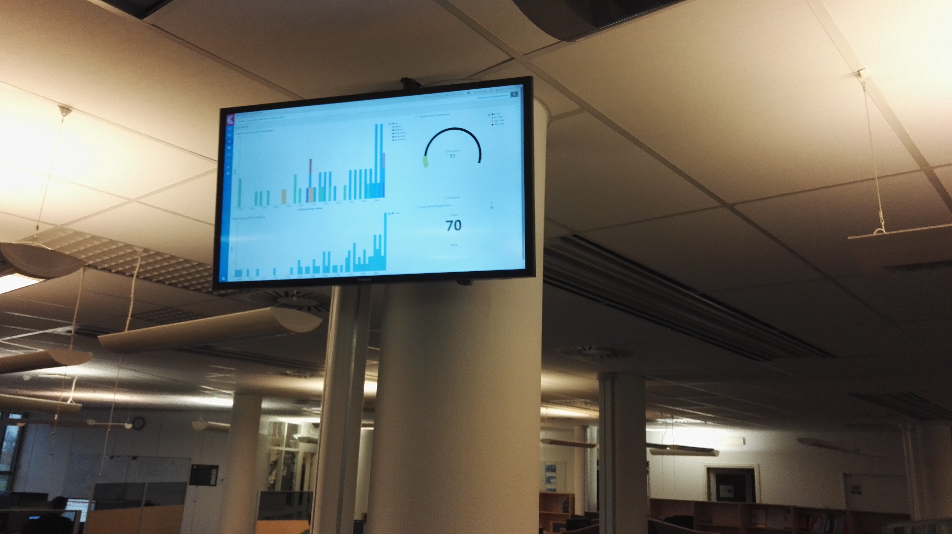
Nasz „krajobraz”

Slide 7
Agenda
motywacja
pierwsze uruchomienie
troszkę teorii
demo 1 : tekst
demo 2 : agregacje
pytania i odpowiedzi

Slide 8
Opcje
On premises – hostuj sobie sam
instalki (Winda i Linuch)
Docker-owy obrazek
Hostingi
AWS
Bonsai.io
usługa albo Linuxbox

Slide 9
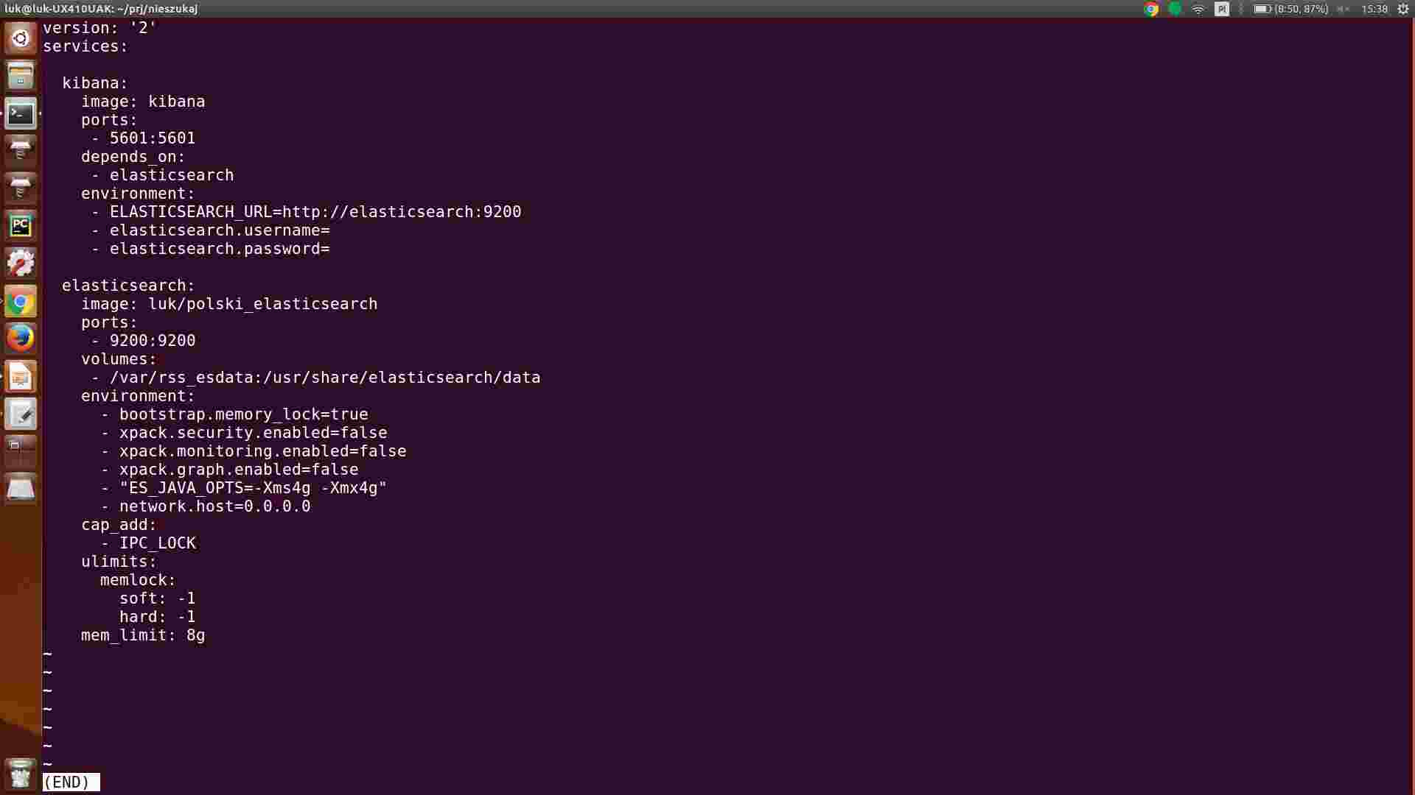
zostań kompozytorem

Slide 10
minidemo: Pierwsze uruchomienie
cel
pokazać że skomplikowany silnik wyszukiwania da się uruchomić na Twoim kompie
pokazać że to żyje
kamenie milowe
Linux + Docker
Health
Any REST
curl
Kibana devtools
Notes:
10
pierwsze uruchomienie
1. pokazujemy compose
1.5 docker-compose
2. curl na 9200
3. idziemy do przeglądarki
4. otwieramy devtools

Slide 11
Agenda
motywacja
pierwsze uruchomienie
troszkę teorii
demo 1 : tekst
demo 2 : agregacje
pytania i odpowiedzi

Slide 12
Pokaż kotku co masz w środku
Elasticsearch to
Search engine
Biblioteka Lucene
RESTowe narzędzie
Pojęcia
index > type > document
cluster > node > shard
replica
Notes:
Pojęcia
Niech analogia z bazy relacyjnej będzie dziś z nami
Indeks – baza danych
Typ – jak tabela
Dokument to krotka
Document to json
Node to serwer
Cluster zbiera node razem
Shard to podstawowa jednostka składowania (Lucene)
Głowne i replica

Slide 13
Podstawowe operacje
Cel
Zindeksujemy dokument i zobaczymy co automatycznie stworzył nam silnik ES
Kamienie milowe:
Otwieram Kibana (K z ELK)
Tworzę indeks
Wrzucam dokument
Indeks ma mapowanie
Szukam i znajduję
Notes:
wrzucam blogpost
first_interaction.txt

Slide 14
ES to .. bogactwo API
REST
Language-specific
Java
official ES library
Spring
SpringData Repository
Python
pokażmy kod
Notes:
Przykłady
W dev_tools (kiedyś sense wtyczka do przeglądarek) używaliśmy API REST

Slide 15
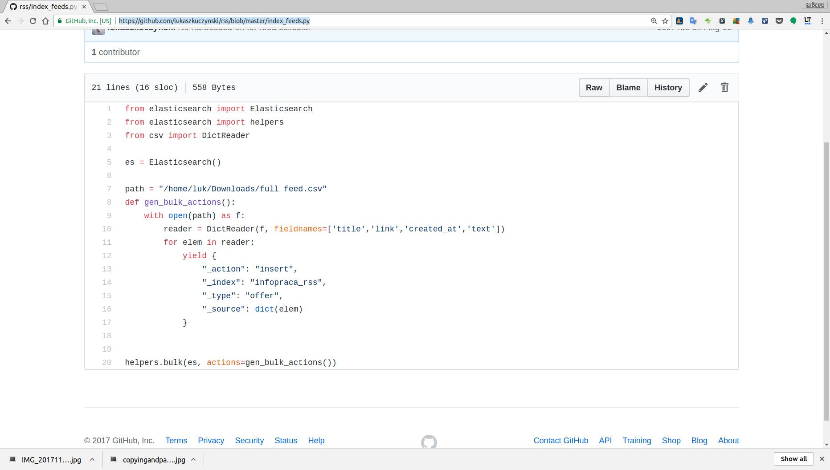
w Pythonie jest łatwo
Notes:
SDK python
Pokazujemy kod
Python helpers
Piękno generatorów (obsługiwanie kolekcji), domyślnie tworzone chunks do wydajnego indeksowania danych (bulk API)

Slide 16
Elasticsearch to „baza”
Nie zawsze jako podstawa
Świetny cache
Aplikacje zorientowane na search
Security
X-Pack to dodatek
Transakcje
Wersjonowanie dokumentów
Notes:
Primary datasource – nunu!
niewiele jest aplikacji które potrzebują bezpiecznego zapisu, ostatnio słyszałem o tym że są całe ruchy społeczne nakłaniające do użycia w fintech (dla finansjery)
Xpack to bogaty dodatek, posiada wiele rozszerzeń niebędących częścią core ES
Transakcje nie są od ręki,
wersja dokumentów sprawdzanie po zapisie
dokument który stworzyliśmy krok temu też miał wersję, teraz jak zrobimy PUT 2x to będzie podniesiona

Slide 17
Agenda
motywacja
pierwsze uruchomienie
troszkę teorii
demo 1 : tekst
demo 2 : agregacje
pytania i odpowiedzi

Slide 18
Demo #1 : twitter
Cel: o czym piszą fani Java
Zindeksowana historia
pokaz
Live: L z ELK
konfiguracja
output
konsola
ES
Query to nie Select
Search Lite vs DSL
Notes:
historia wizualizacja tutaj
Logstash napełnił dane
odpalamy
Query to nie select
Lite vs DSL
search_dsl_lite.txt

Slide 19
Relewantna informacja
URI : index/typ/_search
Search
Score
TF-IDF
Vector Space Model
Jak a nie Czy pasuje
Notes:
search
pandas,javascript,spring
score
TF - jak często token występuje w dokumencie (więcej > większy score)
IDF - jak często wyrażenie występuje w każdym dokumenci
normalizacja długości pola (krótsze lepiej)
VSM – dokumenty zamieniane na wektory na podstawie score
filtr vs search
filtr: chcę kawę a nie herbatę
zapytanie punktowane: jadę na wakacje i ważę w głowie czynniki- odległość od morza, basen, jedzenie, cena itp...

Slide 20
Filtr czy Query
Filtr zwraca rezultaty
constant_score
Zalety
Szybkość
Cache
Filter + Query
bool
Notes:
filter.txt
zalety
nie zależy nam na wyniku
cachowanie z pudełka
filter_query.txt

Slide 21
Analiza jest z pudełka
text vs keyword
analiza
char filter (np. HTML strip)
tokenizer (np. whitespace)
token filter (np. stopwords)
search korzysta z tego
index time
fraza szukana
dopasowanie
wbudowane
stwórz sobie sam
Notes:
blog_analyze
analizator.txt

Slide 22
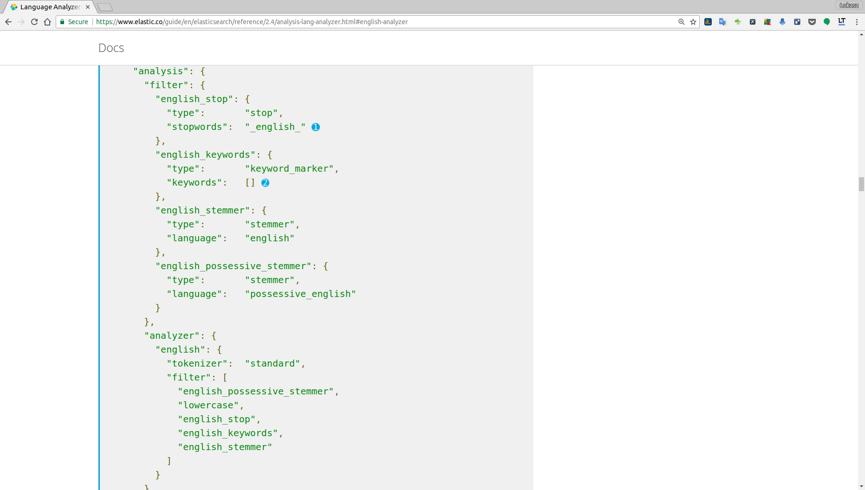
Notes:
2 analizator

Slide 23
Agenda
motywacja
pierwsze uruchomienie
troszkę teorii
demo 1 : tekst
demo 2 : agregacje
pytania i odpowiedzi

Slide 24
Nie-pełnotekstowo
Mapowanie
różne typy danych
Agregacje
Pojęcia
Bucket, Metric
Zależne od typu
Tekst
Popularne frazy
Liczby
Histogram, zakresy
Notes:
przed mapowaniem ES widzi json jako tekst
już dzisiaj widzieliśmy 1 agregację
datehistogram
elasticsearch to także liczby
pojęcia podstawowe
bucket to zbiór, sposob podziału
metric to operacja na tym, np count (podstawowa)
date historgram który widzieliśmy to bucket typu czas(1min) count() pokaż na wykersie to!
tekst
popularne frazy
liczby: wymień kilka ..

Slide 25
Demo #2, trzesięnia ziemi
Zdarzenia
Miejsce, ile ofiar, gdzie
Technicznie
Logstash
Kibana
Pokazujemy
Kiedy ludzie ginęli
Geo punkty
Notes:
pokazujemy 2 wizualizacje

Slide 26
Tworzenie jest proste
Kibana
search
wizualizacja
Elasticsearch
bucket
bucket + metric
Notes:
histogram
bucket.txt
bucket_metric.txt
smaczne api – łatwo konsumować te JSONy
to właśnie Kibana pokazuje

Slide 27
Mapowanie
Nie ma DDL
Auto
Coś powstało
Możesz zdefiniować
Put mapping
Notes:
czy zauważyłeś że nie powstało żadne DDL do tej pory? Elasticsearch sam zgaduje nazwy typów i tworzy mapowanie
funkcja którą móżna wyłączyć ale na potrzeby developerskie jest po prostu wygodna
mapowanie plik tworzymy dla bloga a potem korzystamy z radości działań na liczbach które dopiero co zindeksowaliśmy
mapowanie powstało
zdefiniujemy mapowanie
teraz można range, avg agregacje

Slide 28
Dashboard = agregacje + czas
dashboard to zbiór wizualizacji
przypadki użycia
nieustanny monitoring logów
trzymaj rękę na pulsie social-media
events dashboard
przefiltrujmy go razem

Slide 29
Agenda
motywacja
pierwsze uruchomienie
troszkę teorii
demo 1 : tekst
demo 2 : agregacje
pytania i odpowiedzi

Slide 30
QA

Slide 31
opcjonalne
Jest Stempel
Jest też chiński
Filebeat jest na topie w ELK
typo = Fuzzy
sugestie = Tokenizuj mądrze

Slide 32
in touch
Twitter : @panlukaszk
blog : lukcreates.pl

Slide 33
Oni już to mają
Github
kod
Stackoverflow
pytania i odpowiedzi
Symantec
zdarzenia od klientów
...
twój zespół?

Slide 34
Historie sukcesu
Instalacja i uruchomienie
Docker
REST jest łatwo konsumowalny
Reakcje sa nagrodą
Namierzenie botów
Błędy po wdrożeniu
Automatyczne alerty – zdążyć przed ticketem
Wąskie gardła
Notes:
Docker w topologii korporacyjnej
Rest to świetny sposób komunikacji ES ze światem – łatwo się integruje (vs SOLR)
sukces hisotire
zobaczyliśmy na własne oczy która część systemu działa najwolniej (wąskie gardło)

Slide 35
Twój Devops doceni!
Powtarzalne
łatwo daje się zdockeryzować
Skalowalne
replica
status zielony gdy 1 replica
Chmurowe i znane
sporo providerów – PaaS
community
Notes:
Skalowalne
pokaż status/ indices yellow.txt
Chmurowe
jak coś kiedyś pisałeś to wiesz jak ważne jest community

